Slide 1

Thứ hai ngày 01 tháng 11 năm 2021
Lịch sử
Thành tựu đặc sắc về quốc phòng của người dân Âu Lạc là gì?
Nước Âu Lạc ra đời trong hoàn cảnh nào?

Slide 2
Lịch sử
Nước ta dưới ách đô hộ của các triều đại phong kiến phương Bắc
Thứ hai ngày 01 tháng 11 năm 2022

Slide 3
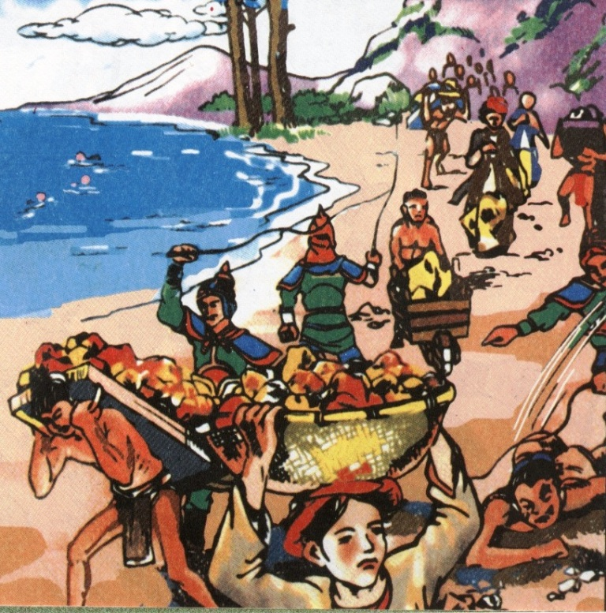

Nước ta dưới ách đô hộ của các triều đại phong kiến phương Bắc

Slide 4
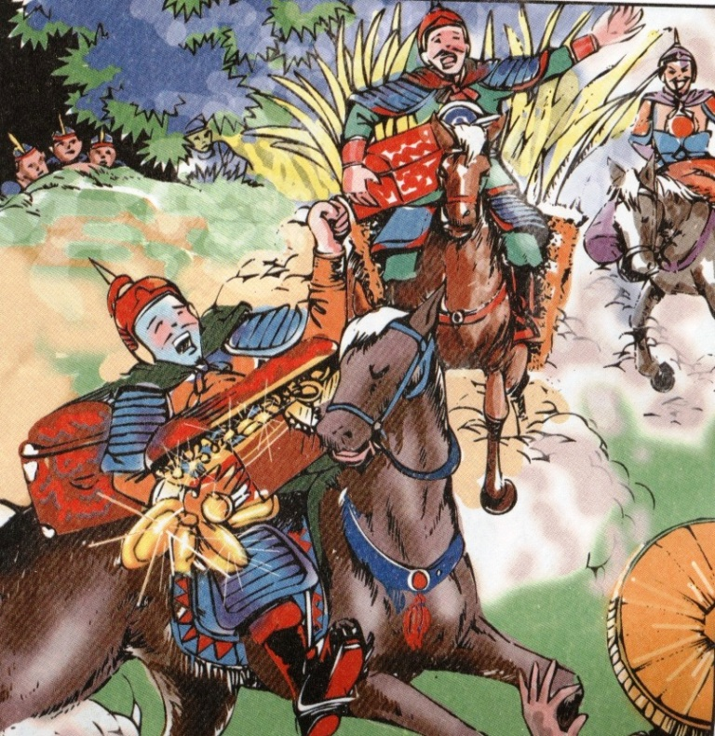
Quân Tàu nhiều kẻ tham lam
Dân ta há dễ chịu làm tôi người
HỒ CHÍ MINH

Slide 5
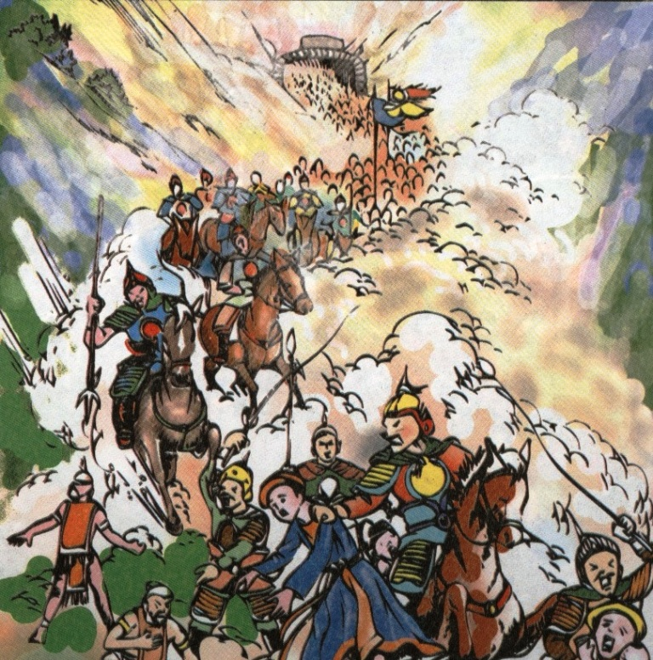
Nước Tàu cậy thế đông người
Kéo quân áp bức giống nòi Việt Nam
HỒ CHÍ MINH

Slide 6
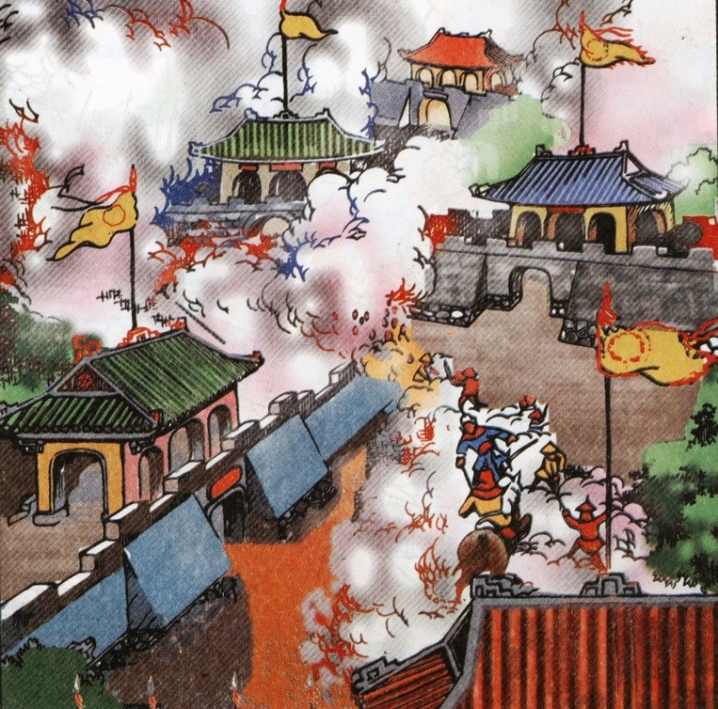
Hai Bà Trưng có đại tài
Phất cờ khởi nghĩa diệt người tà gian
HỒ CHÍ MINH

Slide 7
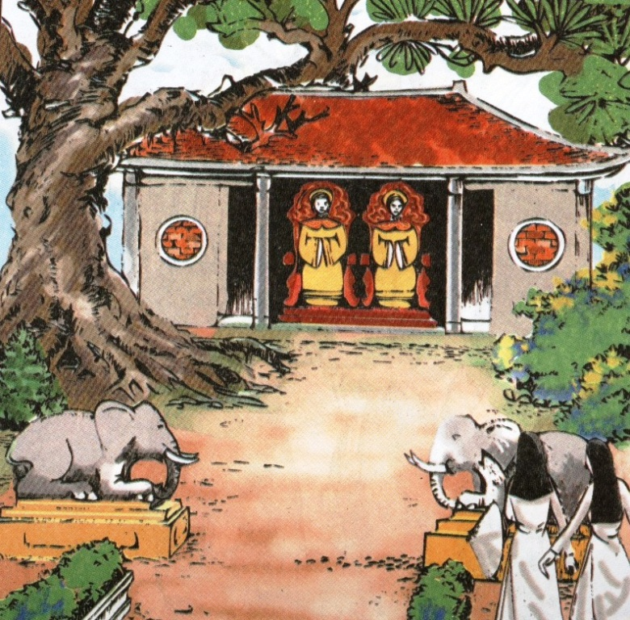
Ra tay khôi phục giang sơn
Tiếng thơm dài tạc đá vàng nước ta
HỒ CHÍ MINH

Slide 8
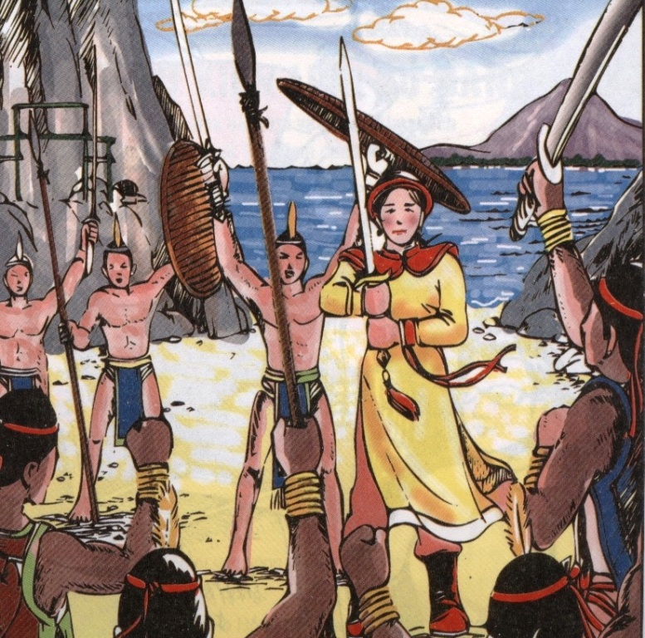
Tỉnh Thanh Hoá có một bà
Tên là Triệu Ẩu tuổi vừa đôi mươi
Tài năng dũng cảm hơn người
Khởi binh cứu nước muôn đời lưu phương
HỒ CHÍ MINH

Slide 9
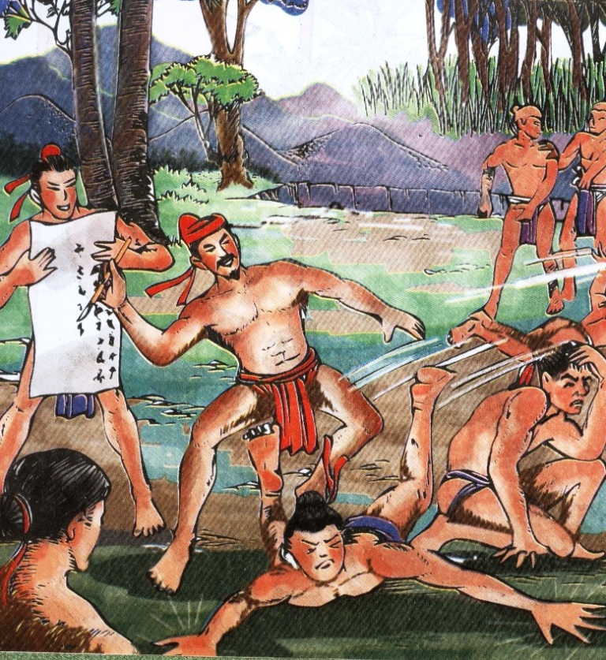
Anh hùng thay ông Lý Bôn
Tài kiêm văn võ sức hơn muôn người
HỒ CHÍ MINH

Slide 10
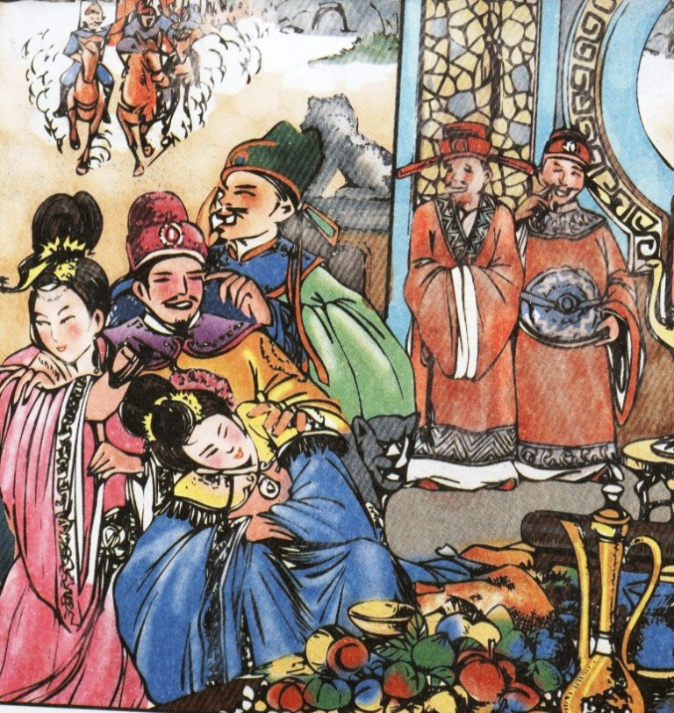
Vì Lý Phật Tử ngu hèn
Để cho Tàu lại xâm quyền nước ta
HỒ CHÍ MINH

Slide 11
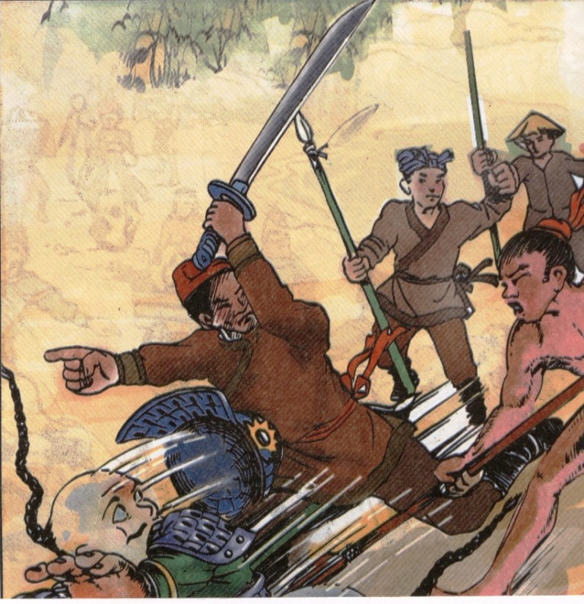
Thương dân cực khổ xót xa
Ông Mai Hắc Đế đứng ra đánh Tàu .
HỒ CHÍ MINH

Slide 12
Vì dân đoàn kết chưa sâu
Cho nên thất bại trước sau mấy lần
HỒ CHÍ MINH

Slide 13
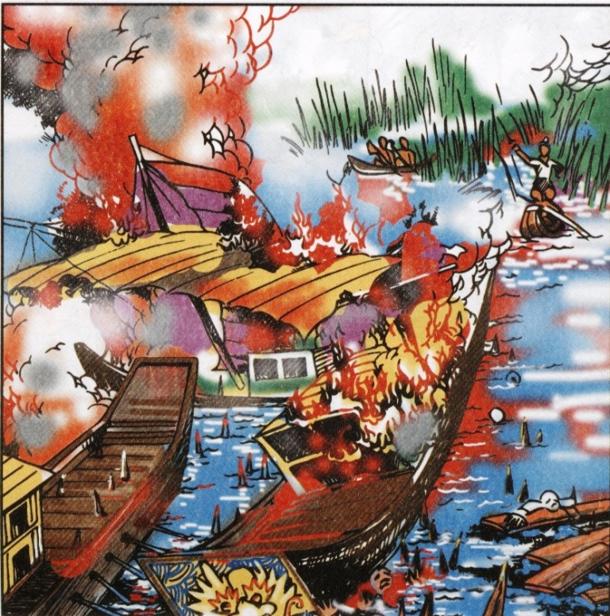
Ngô Quyền quê ở Đường Lâm
Cứu dân ra khỏi cát lầm ngàn năm .
HỒ CHÍ MINH

Slide 14
Nöôùc ta döôùi aùch ñoâ hoä cuûa caùc trieàu ñaïi
phong kieán phöông Baéc

Slide 15
Hoạt động 1
Chính sách áp bức bóc lột của các triều đại phong kiến phương Bắc
Dưới ách thống trị của các triều đại phong kiến phương Bắc, cuộc sống của nhân dân ta cực nhục như thế nào?

Slide 16
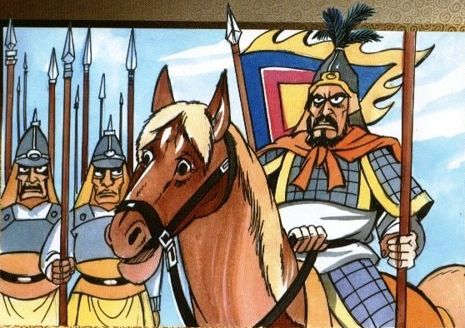
Sau khi Triệu Đà thôn tính được Âu Lạc năm 179 TCN , các triều đại phong kiến phương Bắc nối tiếp nhau đô hộ nước ta

Slide 17
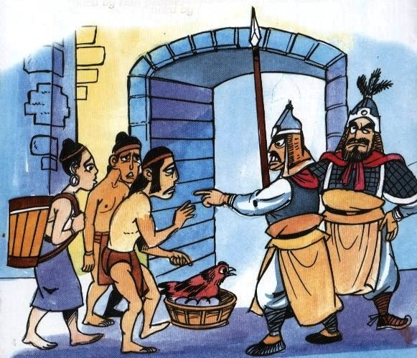
Nước Âu Lạc bị chia thành quận ,huyện do chính quyền người Hán cai quản

Slide 18
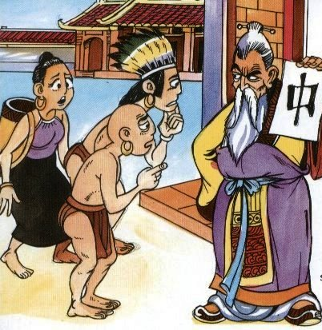
Chúng đưa người Hán sang ở lẫn với dân ta , bắt dân ta phải theo phong tục của người Hán , học chữ Hán , sống theo luật pháp của người Hán

Slide 19
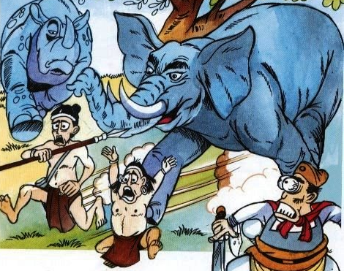
Bọn quan lại đô hộ bắt dân ta phải lên rừng săn voi ,tê giác , bắt chim quý , đẵn gỗ trầm , xuống biển mò ngọc trai , bắt đồi mồi , khai thác san hô để cống nạp cho chúng .

Slide 20
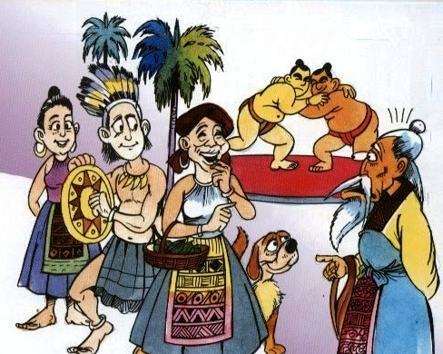
Không chịu khuất phục , nhân dân ta vẫn gìn giữ được các phong tục truyền thống vốn có như ăn trầu , nhuộm răng , mở các lễ hội mùa xuân với những cuộc đua thuyền , đánh vật và hát những làn điệu dân ca .

Slide 21
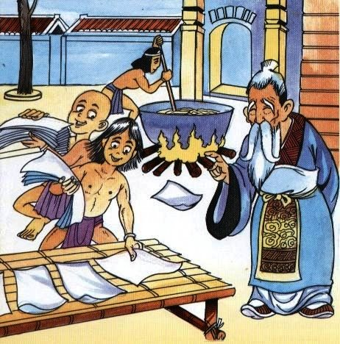
Đồng thời , dân ta cũng biết tiếp thu nghề làm giấy , làm đồ thuỷ tinh , làm đồ trang sức bằng vàng,bạc v.v… của người dân phương Bắc

Slide 22
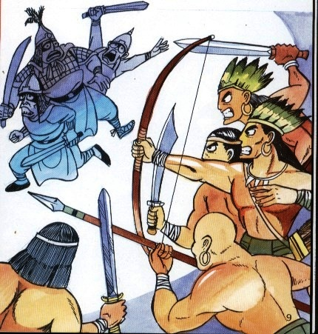
Không cam chịu sự áp bức ,bóc lột của bọn thống trị ,nhân dân ta liên tục nổi dậy , đánh đuổi quân đô hộ .

Slide 23
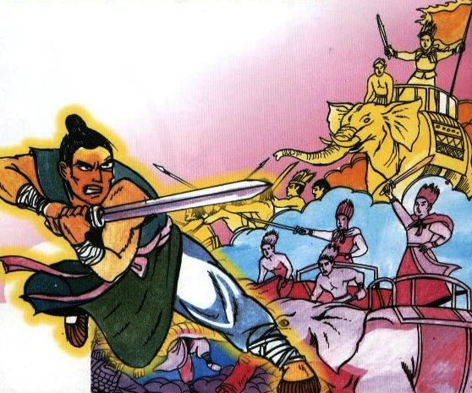
Mở đầu là cuộc khởi nghĩa Hai Bà Trưng ( năm 40), tiếp theo là các cuộc khởi nghĩa của Bà Triệu ( năm 248) , Lý Bí ( năm 542)

Slide 24
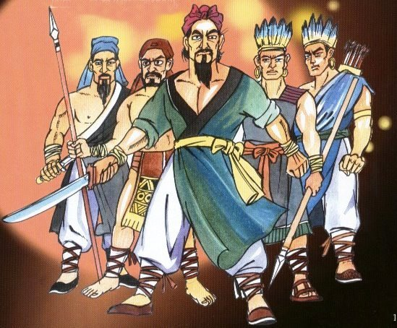
Triệu Quang Phục (năm550) ,
Mai Thúc Loan ( năm772 ) ,
Phùng Hưng ( năm776 ),
Khúc Thừa Dụ ( năm 905 ) ,
Dương Đình Nghệ ( năm 931)

Slide 25
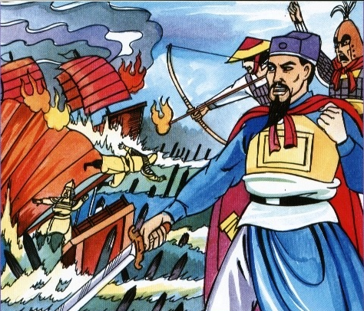
Chiến thắng Bạch Đằng oanh liệt của Ngô Quyền ( năm 938 ) đã kết thúc hơn một ngàn năm đô hộ của các triều đại phong kiến phương Bắc , giành lại độc lập hoàn toàn cho đất nước ta .

Slide 26
Hoạt động 1: Dưới ách thống trị của các triều đại phong kiến phương Bắc nhân dân ta cực nhục là:
- Chia nước ta thành nhiều quận, huyện do chính quyền người hán cai quản.
- Chúng bắt nhân dân ta lên rừng săn voi, tê giác, bắt chim quý, đẵn gỗ trầm, xuống biển mò ngọc trai bắt đồi mồi, khai thác san hô… để cống nạp
- Chúng đưa người hán sang ở lẫn với dân ta, bắt dân ta phải theo phong tục của người hán, sống theo pháp luật của người Hán.

Slide 27
+ Trước âm mưu đồng hoá của phong kiến phương Bắc, nhân dân ta đã làm những gì để giữ gìn phong tục tập quán của dân tộc?
-Không chịu khuất phục, nhân dân ta vẫn gìn giữ được các phong tục truyền thống vốn có như ăn trầu, nhuộm răng, mở các lễ hội mùa xuân với những cuộc đua thuyền, đánh vật và hát những làn điệu dân ca.
+Nhân dân ta đã học hỏi được những nghề gì của người dân phương Bắc?
Đồng thời, dân ta cũng biết tiếp thu nghề làm giấy, làm đồ thuỷ tinh, làm đồ trang sức bằng vàng, bạc v.v… của người dân phương Bắc

Slide 28
LỊCH SỬ
Nước ta dưới ách đô hộ của các triều đại phong kiến phương bắc
Hoạt động 1: Tình hình nước ta trước và sau khi bị các triều đại phong kiến phương bắc đô hộ
THỜI GIAN
TÌNH HÌNH NƯỚC TA
TRƯỚC NĂM 179 TCN
TỪ NĂM 179 TCN
ĐẾN NĂM 938
CÁC MẶT
Là một nước độc lập
Trở thành quận huyện của phong kiến phương Bắc
CHỦ QUYỀN
KINH TẾ
Độc lập và tự chủ
Bị phụ thuộc
Có phong tục tập quán riêng
Phải theo phong tục người Hán , học chữ Hán , nhưng nhân dân ta vẫn giữ gìn bản sắc dân tộc
VĂN HOÁ

Slide 29
HOẠT ĐỘNG 2
NHỮNG CUỘC KHỞI NGHĨA
CHỐNG ÁCH ĐÔ HỘ CỦA CÁC TRIỀU ĐẠI
PHONG KIẾN PHƯƠNG BẮC

Slide 30
Không cam chịu sự áp bức, bóc lột của bọn thống trị ,nhân dân ta liên tục nổi dậy , đánh đuổi quân đô hộ .

Slide 31
Mở đầu là cuộc khởi nghĩa Hai Bà Trưng ( năm 40), tiếp theo là các cuộc khởi nghĩa của Bà Triệu ( năm 248) , Lý Bí ( năm 542),
Triệu Quang Phục (năm550) , Mai Thúc Loan ( năm772 ) , Phùng Hưng ( năm776 ), Khúc Thừa Dụ ( năm 905 ) , Dương Đình Nghệ ( năm 931)

Slide 32
Chiến thắng Bạch Đằng oanh liệt của Ngô Quyền ( năm 938 ) đã kết thúc hơn một ngàn năm đô hộ của các triều đại phong kiến phương Bắc , giành lại độc lập hoàn toàn cho đất nước ta .

Slide 33
Hoạt động 2: Những cuộc khởi nghĩa chống ách đô hộ của các triều đại phong kiến phương bắc
Năm | Những cuộc khởi nghĩa
40 248 542 550 722 766 905 931 938 | Khởi nghĩa Hai Bà Trưng Khởi nghĩa Bà Triệu Khởi nghĩa Lý Bí Khởi nghĩa Triệu Quang Phục Khởi nghĩa Mai Thúc Loan Khởi nghĩa Phùng Hưng Khởi nghĩa Khúc Thừa Dụ Khởi nghĩa Dương Đình Nghệ Khởi nghĩa Ngô Quyền

Slide 34












Nối tên các cuộc khởi nghĩa với thời điểm thích hợp
Hai Bà Trưng
Bà Triệu
Lý Bí
Triệu Quang Phục
Mai Thúc Loan
Phùng Hưng
Khúc Thừa Dụ
Dương Đình Nghệ
Ngô Quyền
248
542
40
722
776
550
931
938
905

Slide 35
Ý SAU ĐÚNG HAY SAI ?
Nước ta bị các triều đại phong kiến phương Bắc đô hộ hơn một nghìn năm .
Trong thời gian đó , mặc dù bị áp bức , bóc lột nặng nề , nhân dân ta vẫn không chịu khuất phục , không ngừng nổi dậy đấu tranh .
Bằng chiến thắng Bạch Đằng vang dội , nhân dân ta đã giành lại được độc lập hoàn toàn .
Đ
Đ
Đ

Slide 36
Nöôùc ta bò caùc trieàu ñaïi phong kieán phöông Baéc ñoâ hoä hôn moät nghìn naêm. Trong thôøi gian ñoù, maëc duø bò aùp böùc, boùc loät naëng neà, nhaân daân ta vaãn khoâng chòu khuaát phuïc, khoâng ngöøng noåi daäy ñaáu tranh . Bằng chiến thắng Bạch Đằng vang dội, nhân dân ta đã giành lại được độc lập hoàn toàn .
GHI NHỚ

Slide 37


CHÚC CÁC EM
HỌC TỐT
10
10

